Slide 1

AI MINI PROJECT
운영 장애 대응
에이전트
상태 변화 추적 · 근거 기반 복구 확인
G028 최민석

Slide 2





기존 구조
질문 → 도구 조회 → 답변 생성
MCP
모니터링·
런북 조회
LLM
계획
형식
검사
질문
답변
MCP · 모델 · 웹 연결은 재사용
기존 검사: 길이와 번호 형식
ok = len(draft) >= 30 and "1)" in draft

Slide 3





추가한 처리
이전 관측이 있어야 상태 변화와 복구 여부를 설명할 수 있습니다.
질문·대상
확인
관측
조회
관측
이력 저장
변화·복구
판정
근거 검사와
설명
재사용
MCP · 모델 · 웹 연결
직접 구현
관측 이력 · 복구 판정 · 근거 검증

Slide 4

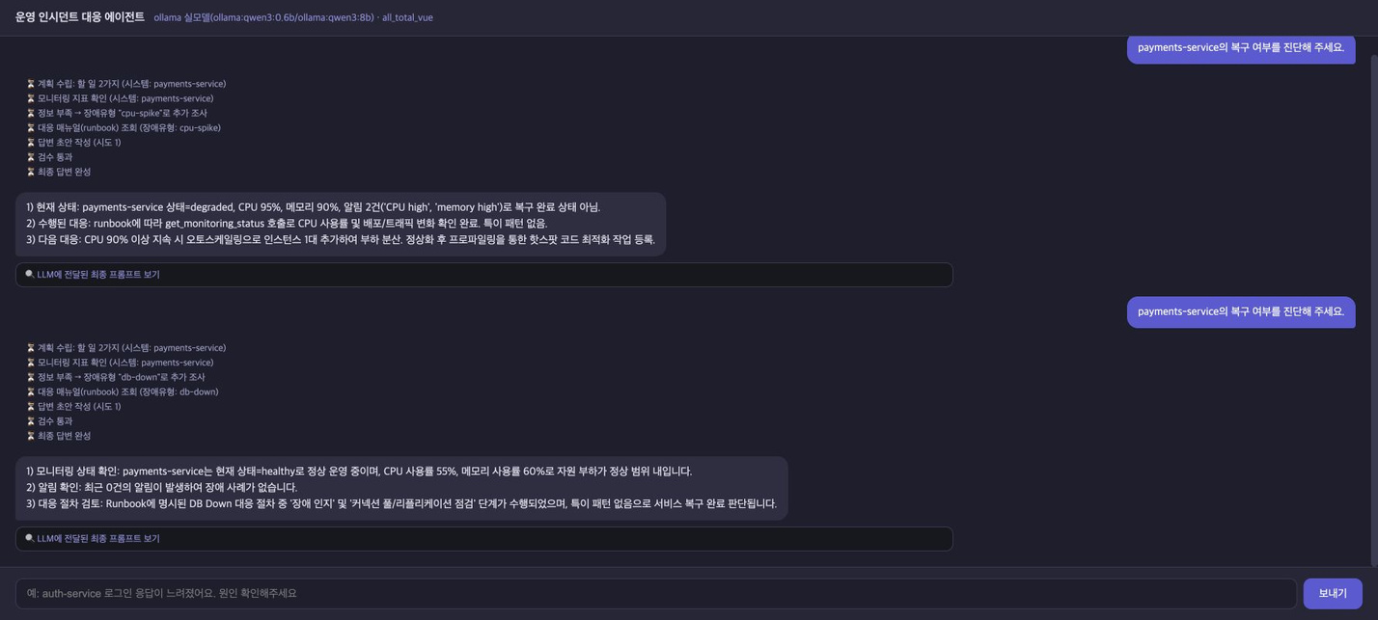
개선 전 실제 답변
질문: PAYMENTS-SERVICE의 복구 여부를 진단해 주세요.
정상 1회로
복구 완료 판단
CPU 55% · 메모리 60%
활성 알림 0건
조회하지 않은 점검도
수행했다고 표현
일시적 정상화와
확인하지 않은 설명을 보완
제공 원본 D1043FF · 실제 OLLAMA · 고정 합성 관측 · 이번 화면은 단일 사례

Slide 5

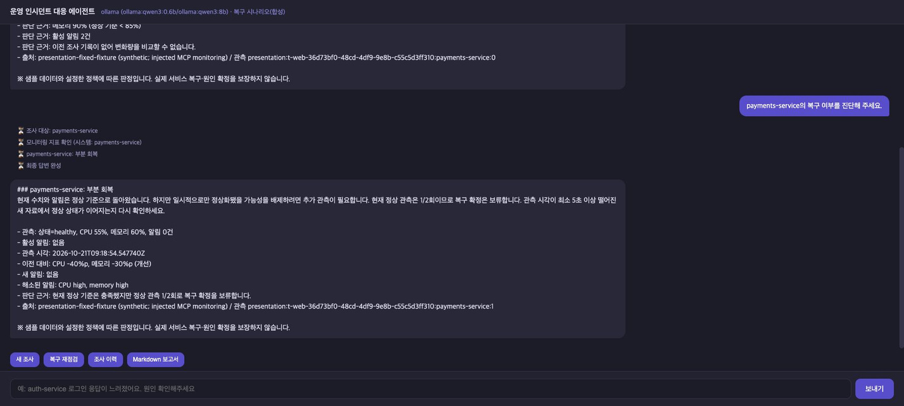
개선 후 실제 답변
같은 관측값에서도 정상화와 복구를 구분해 설명합니다.
정상 관측 1/2회
복구 확정 보류
왜 보류했는지
언제 다시 확인할지
근거와 함께 안내
고정 합성 관측 · 복구 재점검은 코드 정책으로 판정 · 실제 채팅 화면

Slide 6







판정과 근거 검증
정상 횟수·답변 근거·자료 형식을 검사해 성급한 판정을 줄였습니다.
recovery.py
graph.py
recovery.py · 관측 스키마
normal_streak += 1
draft, errors = validate_draft(
state["draft"], bundle)
Field(ge=0, le=100,
strict=True)
복구 판정
정상 2회·5초 간격, 수집 취소 시 재집계
근거 검사
grounding.py에서 근거·런북 대조
자료 형식 검사
true/false를 백분율로 변환하지 않음

Slide 7



개선 전후
동일한 합성 관측 5단계 × 3회 · 10/20 비교
3/3
0/3
개선 전
조기 복구 오류
(적을수록 좋음)
개선 후
조기 복구 오류
(적을수록 좋음)
0/3
3/3
개선 전
재발 안내
(많을수록 좋음)
개선 후
재발 안내
(많을수록 좋음)
10/21 버그 수정 후 검증은 별도 진행
추가 회귀 검사 포함
77개 통과
실제 제공 API 진단
POST 3건 · SSE 1건 검증 통과
고정 시나리오 결과
일반 정확도와 구분

Slide 8

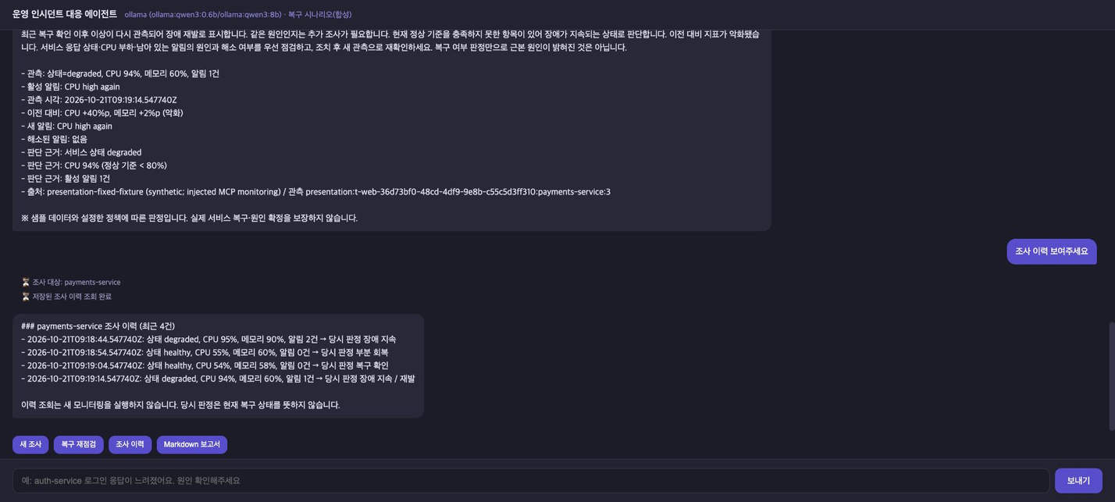
조사 이력과 보고서
기록을 남겨 이전 상태와 비교하고, 복구 이후 재발까지 설명합니다.
상태 변화의 흐름
부분 회복
복구 확인
다시 이상이면 재발
Markdown 보고서로
근거·판정을 전달
실제 이력 조회 화면 · 대화·서비스별 저장 · 보고서는 저장 자료를 사용

Slide 9

한계와 다음 단계
합성 데이터
신중한 복구 판정
코드 기반 정책
실제 운영 복구는 미확인
다음: 실제 지표·서비스별 기준 연결
정상 2회 · 최소 5초 간격
성급한 확정 감소 ↔ 확인 지연
일관된 판정 ↔ 제한된 진단 범위
다음: 서비스별 정책 세분화
LangSmith 추적 미검증
관련 서비스·배포 이력 연계는 미구현
코드 저장소
https://github.com/likefool1714/ai-miniproject

